Slide 1
Struktur film dokumenter
Produksi Feature dan Dokumenter
Pertemuan 10

Slide 2
Pembuatan film dokumenter memiliki tradisi panjang dan kompleks dalam penataan cuplikan yang diambil di dunia sejarah menjadi narasi film.
Ada banyak pendekatan dalam pembuatan film dokumenter, dari yang sangat intervensionis hingga observasi yang terpisah, tetapi selalu ada pertanyaan tentang bagaimana membuat struktur, bagaimana menghubungkan peristiwa, orang, dan ide sedemikian rupa sehingga penonton dapat memahami dan terpikat olehnya.
Struktur naratif menekankan jalannya peristiwa dengan cara yang berbeda. Harus dipahami bahwa bentuk ini adalah yang paling baik dalam hubungannya dengan konten selama penelitian, pemotretan dan proses pengeditan.

Slide 3
Change and development
Dalam teori drama klasik, 'konflik' dianggap sebagai fitur utama yang mendorong pengembangan semua cerita, dan Anda akan mengenalinya di banyak film dokumenter. Ini adalah kasusnya di mana Anda mengidentifikasi film sebagai masalah sosial, otobiografi, atau dokumenter investigatif.
Konflik di sini merujuk pada perangkat penataan - misalnya, nilai-nilai kelompok minoritas yang bertentangan dengan ide-ide arus utama, Timur versus Barat atau karakter utama yang bertujuan untuk tujuan yang mengasingkan mereka dari lingkungan sosial mereka.

Slide 5
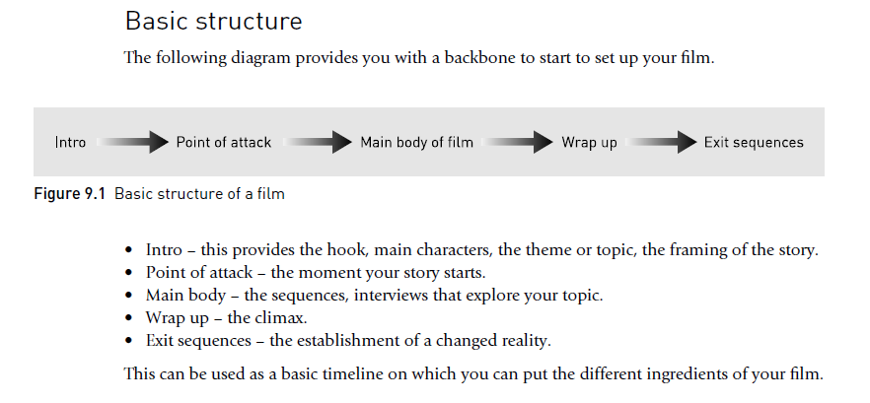

Slide 6
Expository mode
Ini sering dilihat sebagai bentuk dokumenter 'klasik', yang menggunakan voice-over (sering digambarkan sebagai 'suara Tuhan'), untuk mengatasi masalah sosial atau menjelaskan fenomena tertentu di dunia kita.
Film dokumenter ekspositori kontemporer menggunakan pengisi suara yang lebih pribadi dan ditulis yang menempatkan film dalam bidang sosial tertentu dan karenanya memungkinkan untuk berbagai perspektif tentang dunia sejarah.
Narasi sebagai perangkat memiliki keuntungan yang jelas bahwa Anda dapat memberikan informasi kontekstual dengan cara yang efisien. Koherensi visual juga dapat dimanipulasi karena narasi lebih diutamakan daripada gambar dan memungkinkan Anda untuk menggunakan bidikan / urutan dari lokasi yang berbeda. Narasi akan menarik narasi menjadi koherensi.

Slide 7
Observational mode
Dalam bentuknya yang paling ketat, film dokumenter observasi tidak memiliki komentar dan tidak menggunakan wawancara.
Kamera diarahkan untuk merekam peristiwa yang berlangsung, dan butuh waktu lama, suara sinkron, dan pemotretan yang goyah adalah bagian dari estetika mode ini.
Pendekatan observasional menghindari intervensi dalam adegan pro-filmis dan langsung berfokus pada apa yang terjadi di lokasi.

Slide 8
Interactive/participatory mode
Di sini pembuat film mewawancarai atau berinteraksi dengan subyek, baik secara terbuka, ketika pembuat film itu ada di layar, atau dalam wawancara bertopeng (kita mendengar atau mengetahui pembuat film tetapi dia tidak terlihat).
Mode ini memungkinkan penggunaan bahan arsip dan wawancara dengan para ahli dan saksi, serta rekaman pengamatan.
Interaksi antara pembuat film dan subjek film adalah salah satu fitur yang menarik. Dalam kasus pembuat film yang absen secara visual yang masih ada, jika hanya secara vokal, narasi film dibuat dalam dialog konstan antara pembuat film dan subjek

Slide 9
Performative mode
Mode performatif telah menjadi sangat sukses, baik di bioskop dan di televisi, sejak 1980-an.
Melalui kinerja pembuat film di layar, baik itu Nick Broomfield, Louis Theroux atau Michael Moore, para penonton belajar tentang subjek mereka dan dunia sosial yang mereka huni.

Slide 10
Reflexive mode
Tujuan dari mode ini adalah untuk mengungkapkan proses produksi film itu sendiri, untuk menjauhkan penonton dengan teks film sesaat.
Dengan mengedepankan bagaimana konvensi dokumenter mewakili subyeknya, mode refleksif mempertanyakan status genre dokumenter sebagai bentuk film yang bertujuan untuk mewakili 'realitas'.

Slide 11
Poetic mode
Mode puitis memungkinkan pembuat film untuk menggunakan berbagai cara untuk menghubungkan urutan pengambilan gambar dan dapat mengajukan berbagai pertanyaan tentang sifat kehidupan kita.
Mode ini menawarkan Anda berbagai kemungkinan untuk tidak membahas topik-topik tertentu tetapi pada saat yang sama merefleksikannya.
'Mode representasi' di atas, atau cara membangun realitas, adalah, dalam bentuk paling murni, gaya pembuatan film dokumenter yang berbeda.

Slide 12
Creating structure: Chronology
Meskipun umum, ini adalah perangkat penataan yang sangat sulit. Ketika Anda mengikuti acara / orang melalui waktu, kecenderungannya adalah untuk mengikuti mereka dan membiarkan semuanya terjadi, tetapi ini mungkin tidak cukup menarik atau membuat ketegangan atau dorongan yang cukup dalam film.
Film pengamatan cenderung bersifat kronologis tetapi, tergantung pada sikap pembuat film, ia akan memilih acara yang paling menarik dan bahkan dapat mencampur acara di lokasi yang berbeda tanpa benar-benar merusak kesan kronologi film tersebut.

Slide 13
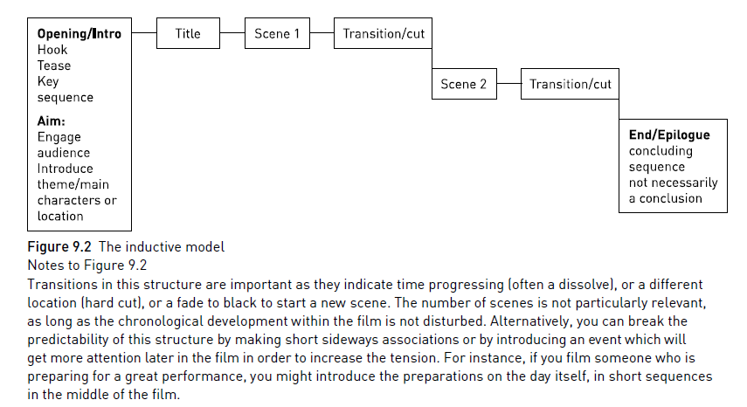

Slide 14
Thematic
Banyak film dokumenter menawarkan tema, apakah itu pengangguran di perumahan, pemanasan global, kekerasan dalam rumah tangga atau perubahan dalam pertanian.
Analisis tema Anda akan menentukan struktur Anda.

Slide 15
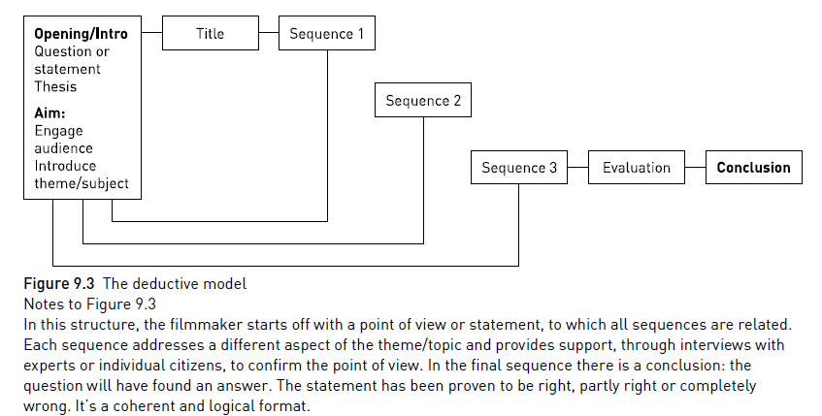

Slide 16
Essay: a journey
Film esai mengeksplorasi satu pertanyaan, pernyataan atau tesis tertentu dan diakhiri dengan argumen atau jawaban untuk pertanyaan itu, seperti esai tertulis.
Film esai sering digunakan sebagai investigasi jurnalistik di bidang sosial tertentu.

Slide 18
Comparison/juxtaposition
Di sini, pembuat film mengikuti orang atau peristiwa di lokasi yang berbeda dan saling silang antara kehidupan atau acara yang berbeda untuk menyampaikan maksud.
Lintas sektor antara waktu dan ruang adalah perangkat yang juga digunakan dalam pembuatan film fitur. Setiap adegan adalah studi kecil dalam dirinya sendiri, yang mengarah ke peristiwa atau pengalaman yang sama atau berbeda dari karakter utama.

Slide 19
